Slide 1
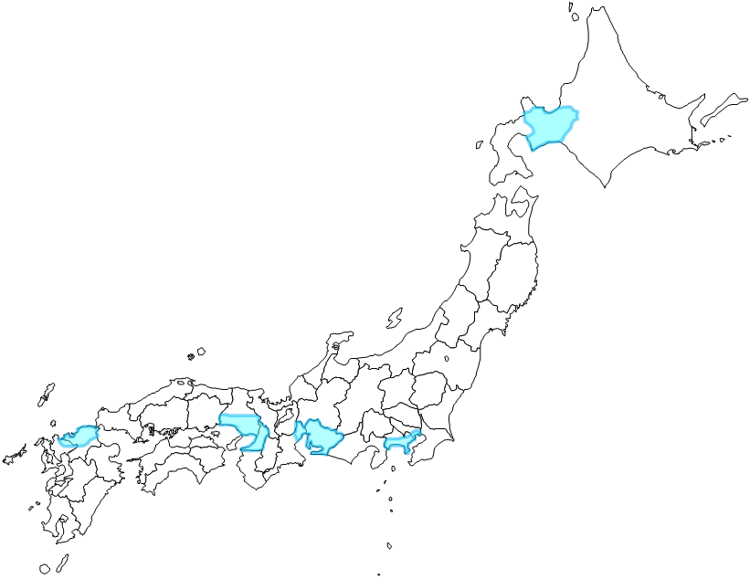
90年代から自動車工業などで 発達した工業地帯はどれか
×
×
×
○
×

